Slide 1
HERTZSPRUNG-RUSSELLDIAGRAM

Slide 2
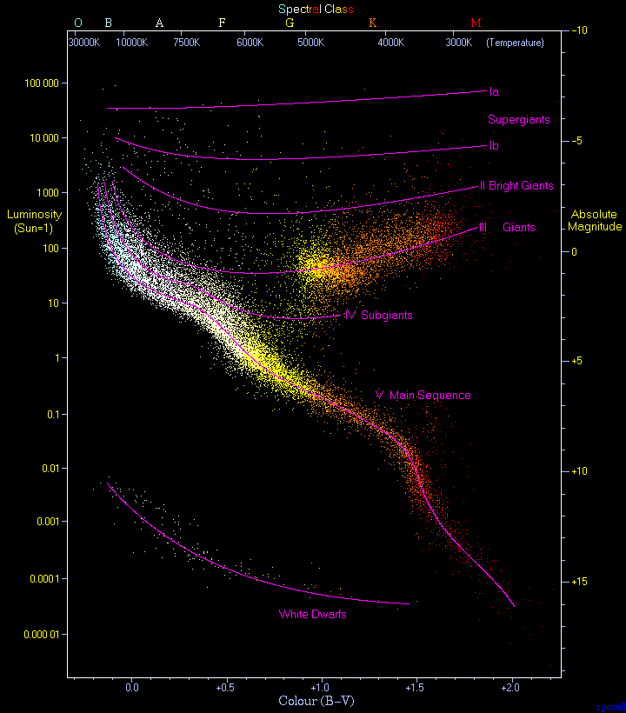

Slide 3
Verticale as
Schijnbare magnitude (m)
Wat?
De schijnbare magnitude m van een ster is een maat voor de helderheid van die ster zoals we ze van op aarde waarnemen (ten opzichte van de helderheid van een referentiester).
Bedacht door de Griekse astronoom Hipparchus (120 v. Chr.).
Wordt nog steeds gebruikt door (amateur)astronomen.
Voorbeelden?
Sirius: - 1,46 (helderste ster aan de hemel, na onze zon)
Wega: + 0,03 (oorspronkelijke referentiester)
Spica: + 1,04
Grens menselijk oog: ongeveer + 6
DUS: Hoe helderder een ster, hoe lager de schijnbare magnitudewaarde !!!!!

Slide 4
Verticale as
Absolute magnitude (M)
Wat?
M = m die een ster zou hebben indien ze zich op een afstand van 10 parsec (= 32,6 lichtjaar) van de zon zou bevinden
M is een maat voor de werkelijke lichtkracht van een ster
Afstanden van bijna 120 000 sterren zeer nauwkeurig gekend dank zij de satelliet Hipparcos
Sinds eind 2013: satelliet Gaia; positie van meer dan 1 miljard sterren van ons Melkwegstelsel

Slide 5
Verticale as
Lichtkracht (L)
Wat?
De totale energie die een ster per seconde uitstraalt (Watt)
In het HRD meestal weergegeven als verhouding tot de lichtkracht van de zon (Lzon = 3,85 . 10²⁶ W)

Slide 7
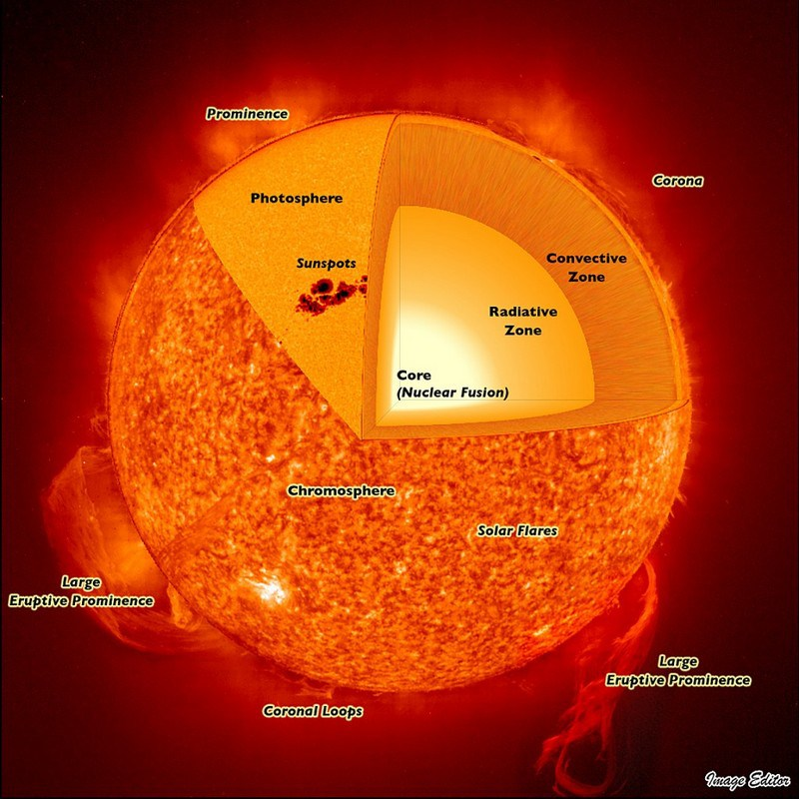
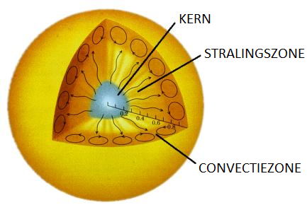
Horizontale as
Oppervlaktetemperatuur en kleur

Slide 8
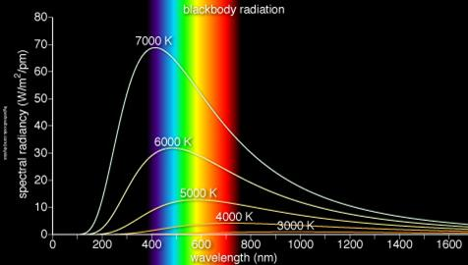
Horizontale as
Oppervlaktetemperatuur en kleur
Een ster zendt straling uit in verschillende golflengtes.
Het spectrum van een ster vertoont een golflengtepiek bij een bepaalde temperatuur.
Wet van Wien:
λ_{max} = b / T of T = b / λ_{max} met b = 2,8977721 . 10⁻³ K.m

Slide 9
Horizontale as
Oppervlaktetemperatuur en kleur
Rode - oranje - gele - witte - blauwe sterren
Waar zijn de groene sterren gebleven???
Golflengtepiek in groene deel spectrum, maar …
deze sterren stralen ook in sterke mate in andere zichtbare golflengten = witte ster !!!

Slide 10
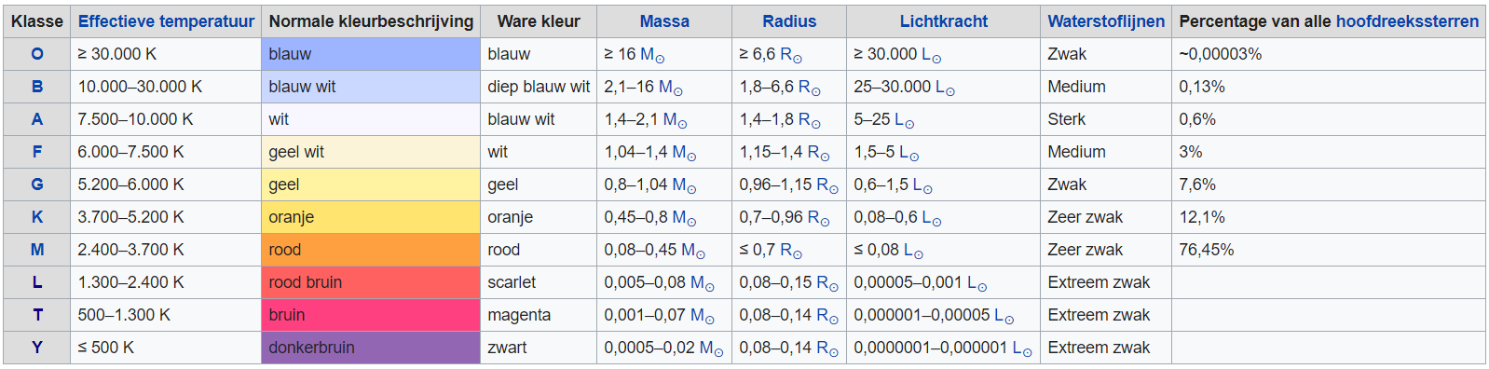
Horizontale as
Oppervlaktetemperatuur en kleur Spectraalklassen
Iedere klasse onderverdeeld in 10 subklassen (0 – 9)

Slide 11
Horizontale as
B – V – index???
Gestandaardiseerd fotometrisch systeem
Waarom?
Fotografische emulsies van toen gevoeliger voor de een of andere golflengte.
Bv. Johnson-Morgan of UBV-fotometrisch systeem
Licht gemeten in drie golflengtes:
365 nm (U – ultraviolet)
440 nm (B – Blauw)
550 nm (V – Visible)

Slide 12
Horizontale as
B – V – index
Bepalen spectraalklasse ster (dus kleur / oppervlaktetemperatuur)
Definitie: verschil tussen twee (schijnbare) magnitudes, nl.
m_{B} - m_{V}
Bv. Blauwe ster: - 0,4
Witte ster: 0,2
Gele ster: 0,63
Oranjerode ster: 1,85
Hete ster: lagere B–V–index
Koelere ster: grotere B–V–index

Slide 13
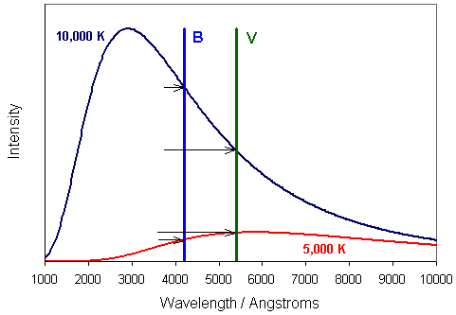

Slide 14
Beide magnitudes (B- en V-magnitude) = 0 voor een ster van spectraalklasse A0 (met oppervlaktetemperatuur 10 000 K; bv. de ster Wega (Lier))

Slide 15
6500
T | B | V | B-V
10 000 | 0.0 | 0.0 | 0.0
8 000 | 1.0 | 0.8 | 0.2
6 500 | 2.5 | 2.0 | 0.5

Slide 16
